Slide 1
2000秋季水利工程测量
导学方案 李卫清

Slide 2
1
学习平台登录方法
2
考核方式及学习方法
目录
3
完成形考任务方法
4
论坛法帖方法及要求

Slide 3
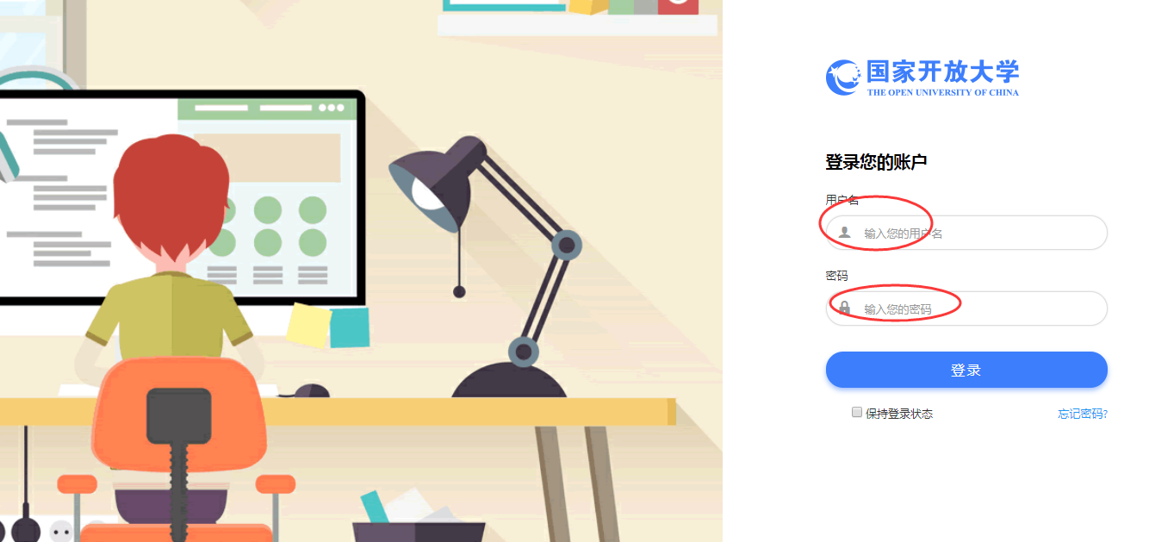
学习平台登录方法
1
１、登录国开学习网：
打开浏览器，在地址栏输入：http://www.ouchn.cn/ ,选择“学生登录”

Slide 4
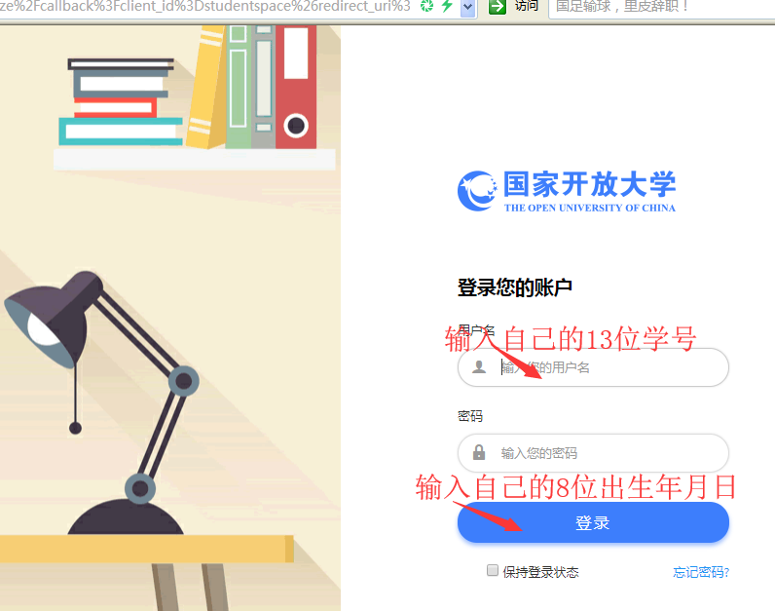
学习平台登录方法
1
2、点击学生登录，输入学号（13位）、密码（8位出生年月）登录

Slide 5
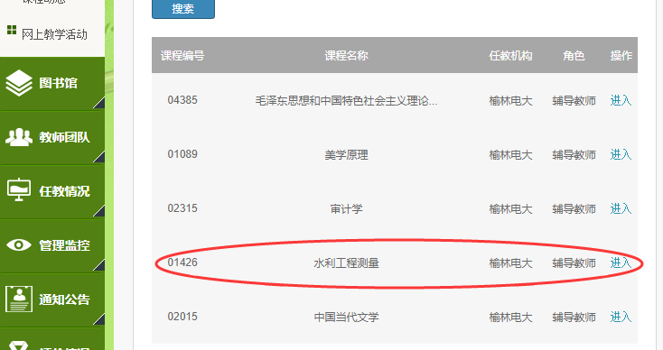
学习平台登录方法
1
3、找到“水利工程测量”，点击“进入课程”

Slide 6
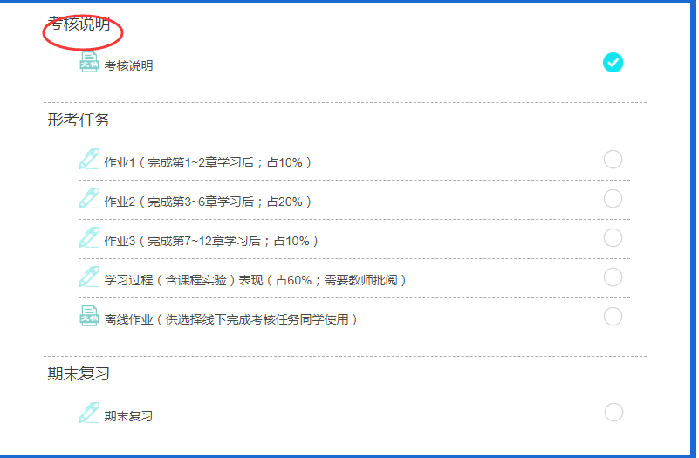
考核方式及学习方法
2

Slide 7
考核方式及计分方法
2
本课程考核采用形成性考核与终结性考试相结合的方式。形成性考核占课程综合成 绩的 50%，终结性考试占课程综合成绩的 50%。课程考核成绩统一采用百分制，即形成 性考核、终结性考试、课程综合成绩均采用百分制。 课程综合成绩达到 60 分及以上（及格），可获得本课程相应学分。 考核方式相关信息以国家开放大学当学期发布的考试安排文件为准。

Slide 8
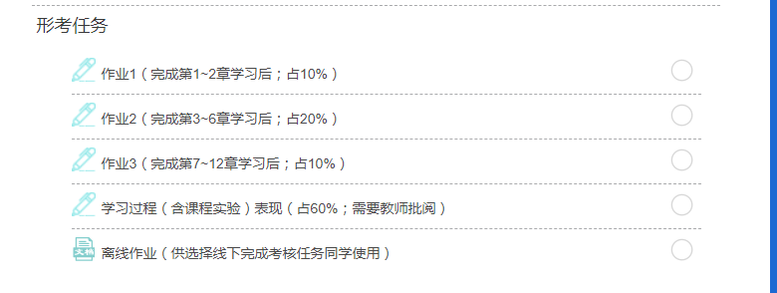
完成形考任务方法
3
１、进入到学习页面后，依次点击每一个形考任务。

Slide 9
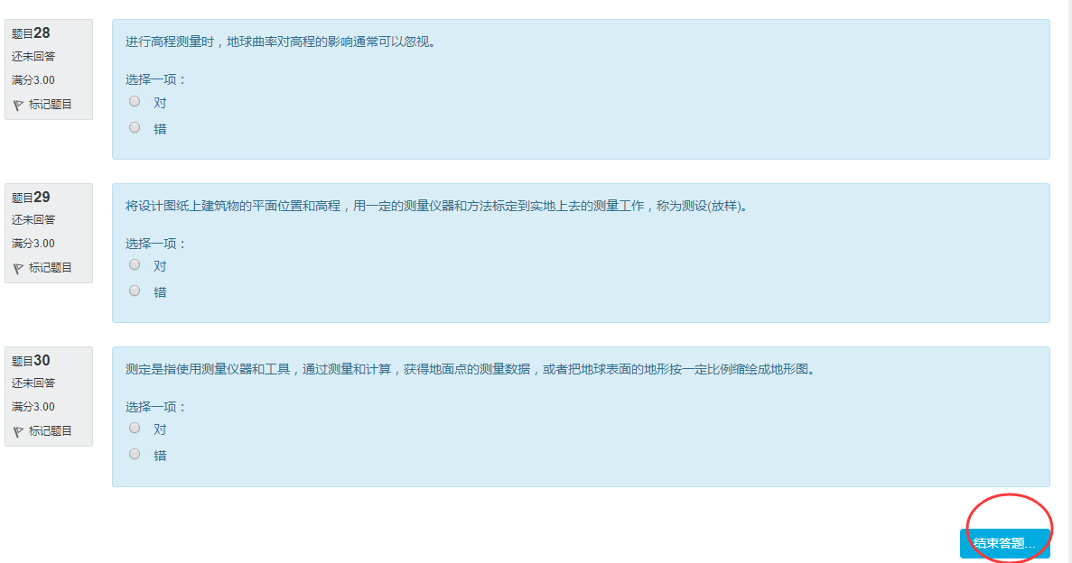
完成形考任务方法
3
点击结束答题

Slide 10
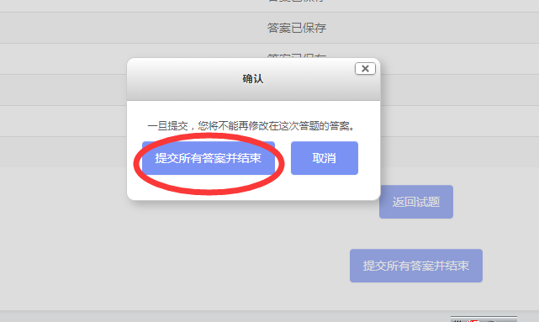
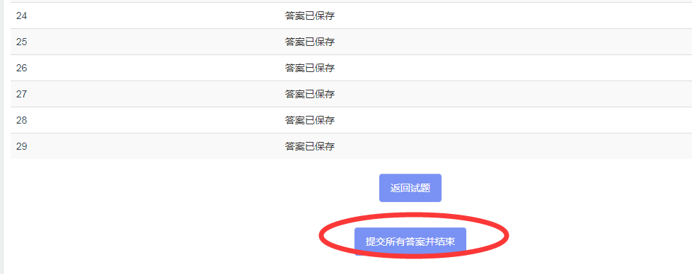
完成形考任务方法
3
点击提交所有答案并结束
点击提交所
本形考共三次作业，一次学习过程（含课程实验）。

Slide 11
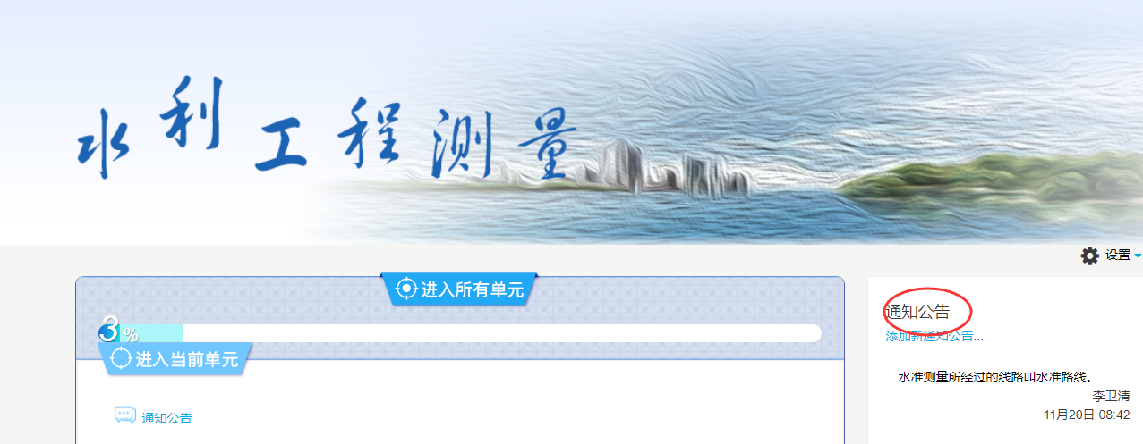
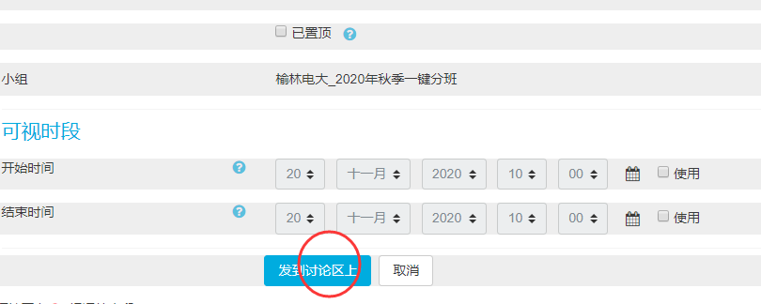
论坛发贴方法及要求
4
点击“课程讨论”……，点击“开起一个新话题”，将主题与内容写好后，点“发到讨论区上”。

Slide 12
5
导学教师联系方式
（１）手机：13891212089 电话：0912－3256891
（2）微信号：LWQ19781022
（3）QQ邮箱：1214266711@qq.com

